Slide 1
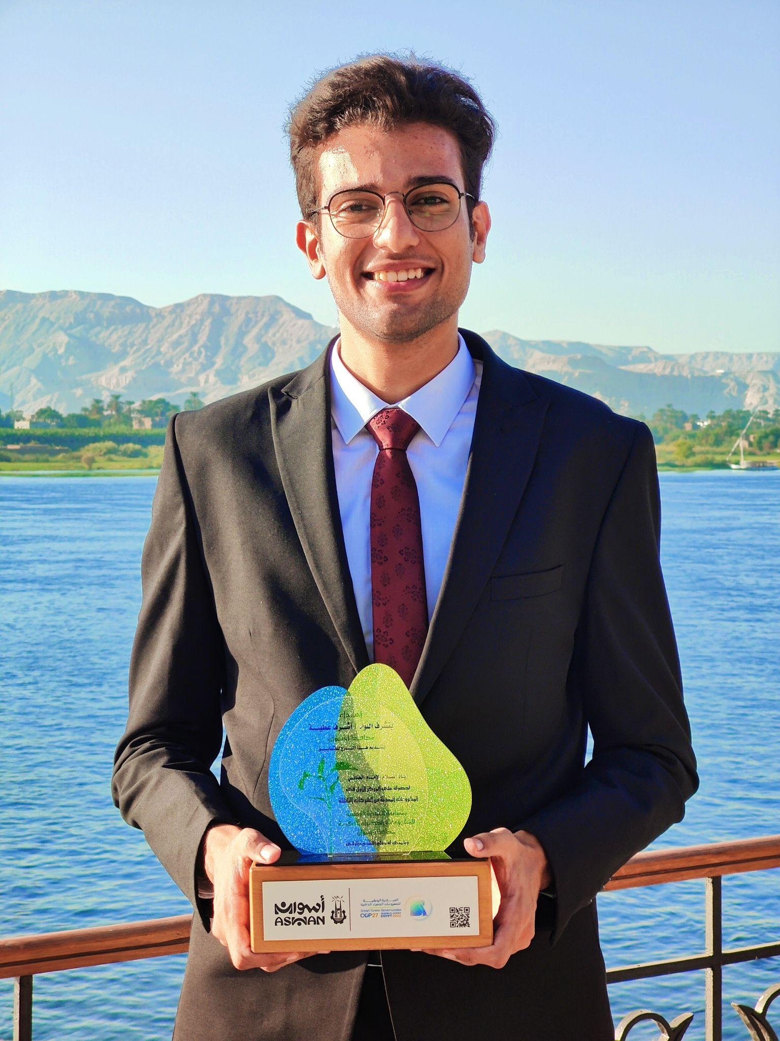
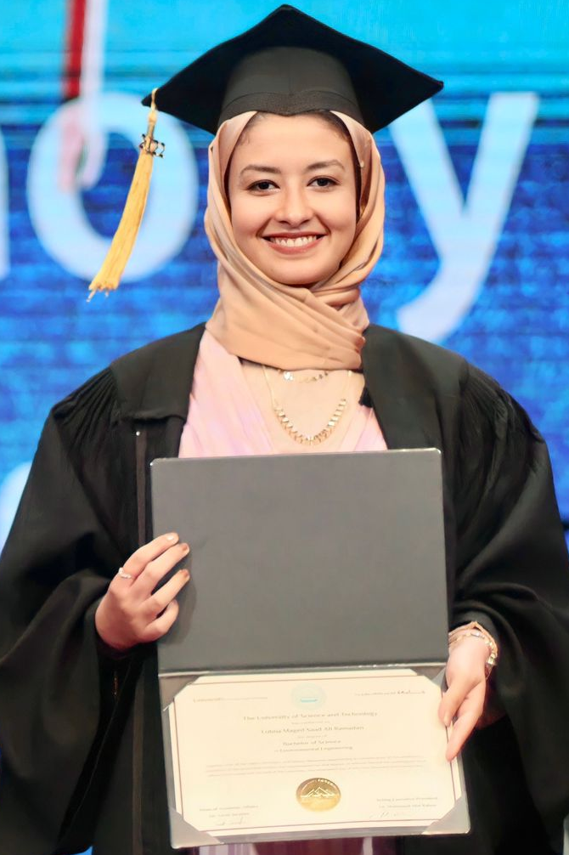
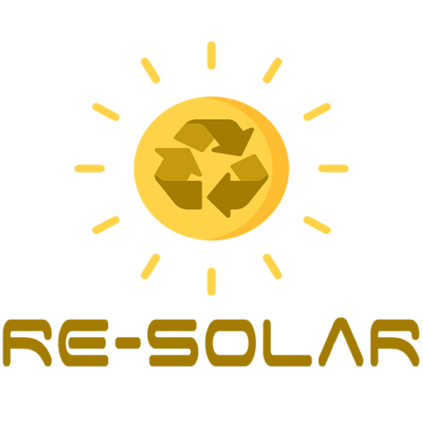
1- عن مقدمي مشروع ريسولار
إياد إسلام العناني
الخلفية العلمية: حاصل على درجة البكالوريوس في الهندسة البيئية من جامعة زويل
الوظيفة: معيد بمدينة زويل للعلوم والتكنولوجيا
الخبرات والجوائز:
جائزة المركز الثالث عالميًا في مسابقة شيل تخيل المستقبل 2019/2020
جائزة المركز الثالث على مستوى الشرق الأوسط في مسابقة Zoohackathon 2020
لبنى ماجد سعد
الخلفية العلمية: حاصلة على درجة البكالوريوس في الهندسة البيئية من جامعة زويل
الوظيفة: معيدة بمدينة زويل للعلوم والتكنولوجيا وباحثة بيئية بمجموعة البيئة والتنمية
الخبرات والجوائز:
حاصلة على جائزة مدحت بنزهير من مؤسسة جرينيش كأحد أفضل المشاريع البيئية المستدامة على مستوى مصر 2021

Slide 2
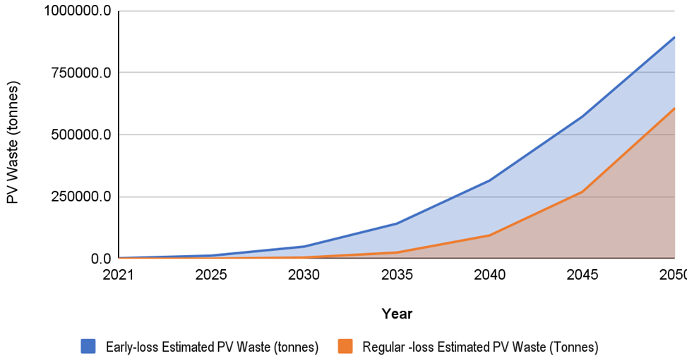
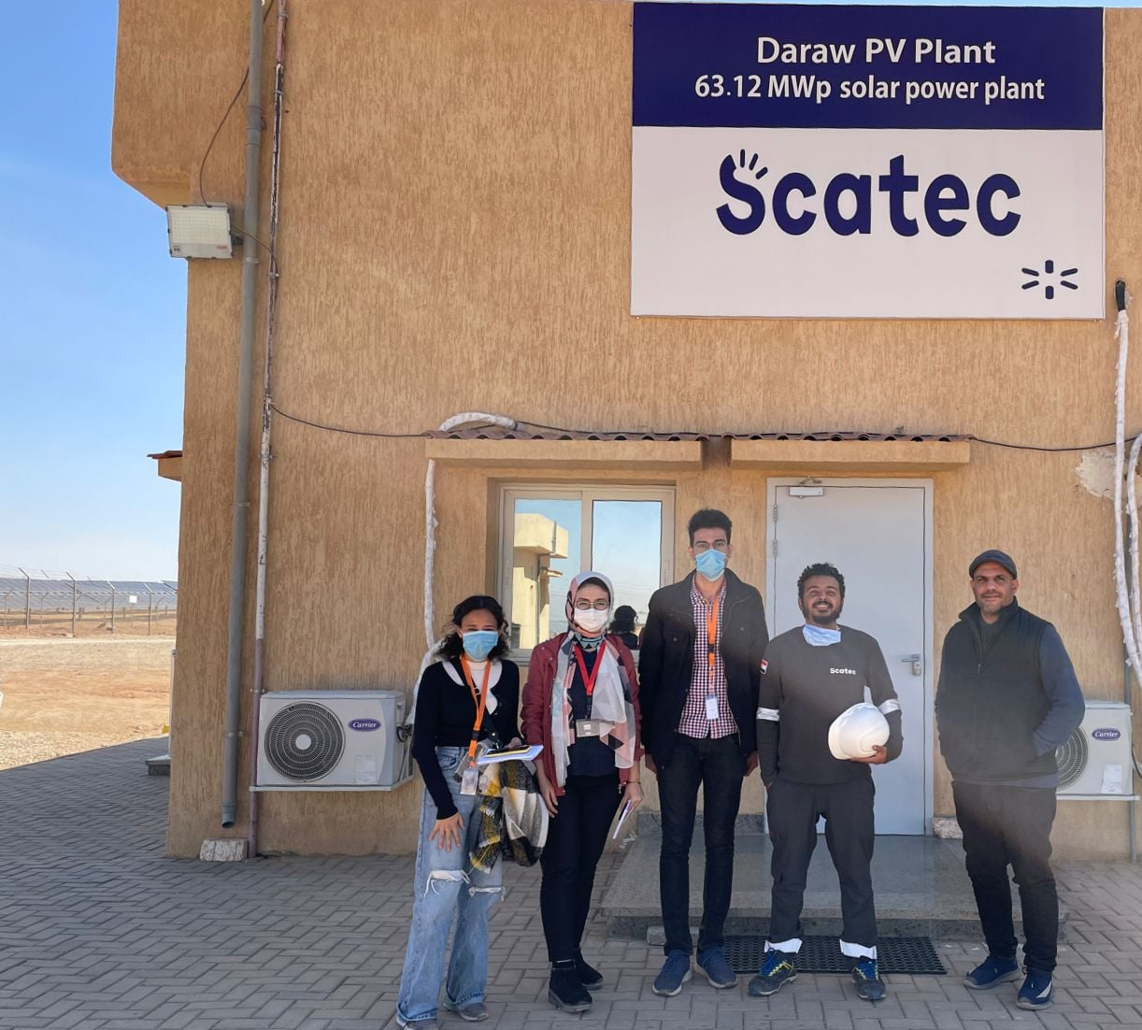
2- عن فكرة مشروع ريسولار
دورة حياة الألواح الشمسية تدوم بين 20-25 عام مما يجعل مشكلة تراكم الألواح الشمسية المتلفة أمر لا مفر منه.
مخلفات الألواح الشمسية المتوقع أن تصل إلى ما بين 600-900 ألف طن بحلول 2050 في مصر طبقًا لنماذج التحليل الكمي المتبناة من الهيئة الدولية للطاقة الجديد والمتجددة (IRENA).
يعمل ريسولار على ضمان استدامة توسع مصر في الطاقة الشمسية عن طريق خلق نظام متكامل يعمل على إعادة الاستخدام التام للخلايا الشمسية الخارجة عن الخدمة عن طريق استخدام تكنولوجيا فريدة من نوعها متبناة مما توصل إليه أفضل التكنولوچيات على مستوى العالم.
التكنولوجيا المستخدمة في ريسولار تمكن من الحصول على أعلى معدل استخراج للمعادن الثمينة مثل الفضة والنحاس والألمنيوم والسيليكون بأعلى نقاء.
نتائج التحليل الكمي لنموذج حساب مخلفات الخلايا الشمسية في مصر حتى 2050
صور من الزيارة الميدانية لمحطة بنبان (فبراير 2022)

Slide 3
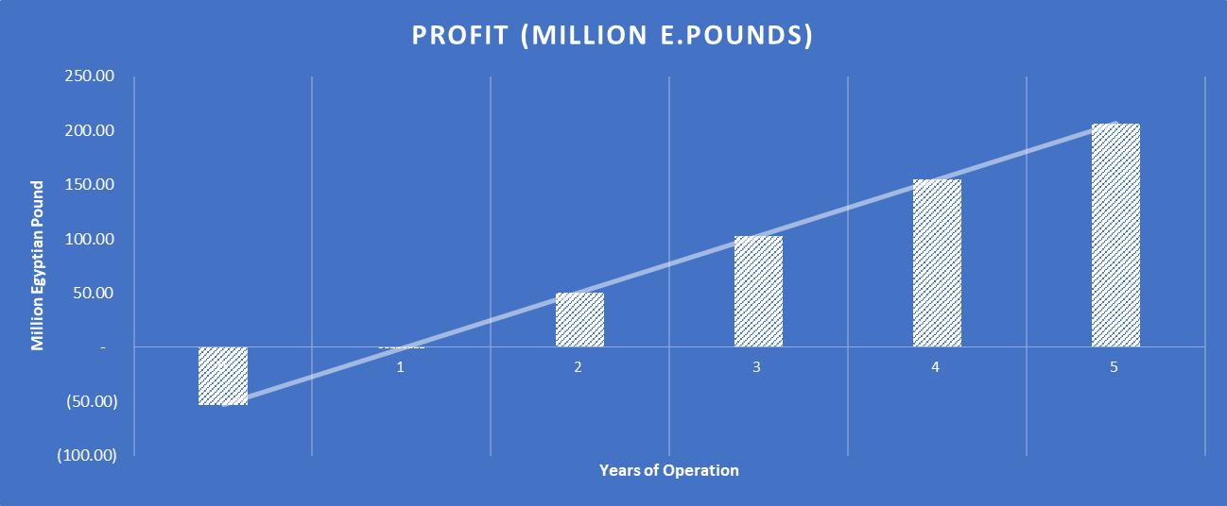
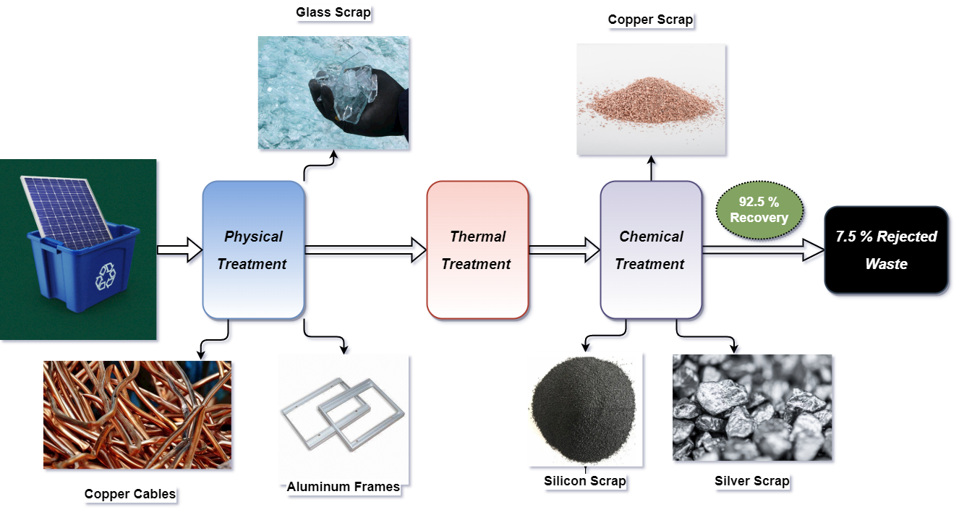
3- أثر مشروع ريسولار إقتصاديًا
يعطي ريسولار أهمية لمصر على المستوى الإقليمي كرائدة في مجال إعادة تدوير الخلايا الشمسية حيث يعتبر هذا المجال جديدًا على معظم الدول عالميًا وحصري على دول متقدمة قليلة مثل أمريكا واليابان ودول أوروبا.
طبقًا لمخرجات المرحلة التي وصل إليها ريسولار فقد أظهرت نتائج دراسة الجدوى أنه إذا تم إقامة المشروع في أسوان لخدمة محطة بنبان للطاقة الشمسية فقط فإنه قادر على تحقيق الاستدامة المالية بجانب الوصول لنقطة التعادل (Break-even Point) في بدايات السنة الثانية بعد تشغيل المشروع.
عرض لمخرجات الدراسة المالية
لمشروع إعادة التدوير لمخلفات محطة بنبان
طرق معالجة ريسولار

Slide 4
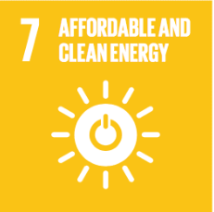
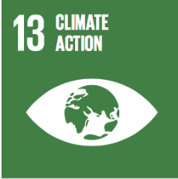
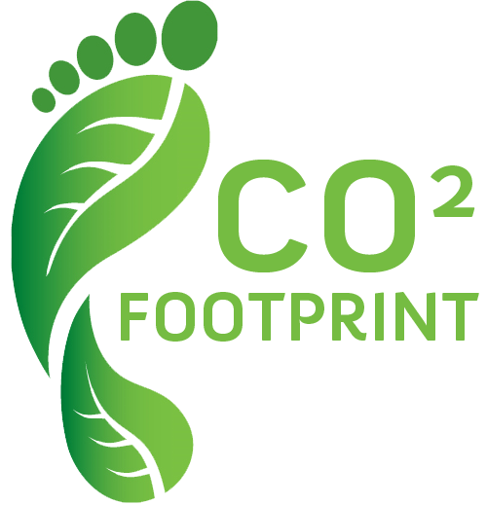
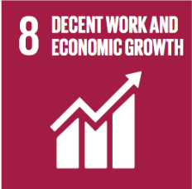
4- أثر مشروع ريسولار بيئيًا واجتماعيًا
سيضمن ريسولار حلًا فعال للتعامل مع مخلفات الخلايا الشمسية التي ستشكل خطرًا يهدد سلامة البيئة والتربة والمياه في مصر نظرا لما تحتويه على معادن ثقيلة قد تؤدي للتسمم.
يعمل ريسولار على استرداد المواد الأولية المكونة للخلايا الشمسية (فضة، نحاس، ألومنيوم، زجاج) بجودة عالية وهذا يسمح باستخدامها مجددًا في شتى الصناعات ومنها تصنيع الخلايا الشمسية تحقيقًا لمبدأ الاقتصاد الدائري ولتقليل البصمة الكربونية لتصنيع الخلايا الشمسية مما يعمل على استدامة مجال الطاقة الشمسية في مصر.
يعمل ريسولار على تطبيق الممارسات الخضراء على الانبعاثات الصادرة من عملية إعادة التدوير وتتضمن أنشطة ريسولار الدفن والتعامل مع بقايا مخلفات إعادة التدوير ( 7.5% من اجمالي مدخلات مخلفات الخلايا الشمسية) بطريقة سليمة بيئيًا لمنع تلوث البيئة المحيطة.
تنفيذ ريسولار في محافظة أسوان سيضمن توليد فرص عمل خلال المراحل المختلفة للمشروع منذ بدئه وحتى تشغيله.
أثناء التشغيل سيتم توافر فرص عمل شتى في أعمال التشغيل والصيانة بالإضافة إلى إيماننا بمبدأ تكافؤ الفرص لهذا سنحرص في ريسولار على تمكين المرأة المصرية كنصف إجمالي العمالة المتطلبة وقت التشغيل.

Slide 5
5- ما تم تنفيذه من مشروع ريسولار والخطط المستقبلية
تم تنفيذ دراسات فنية متكاملة لضمان عمل تكنولوچيا إعادة التدوير المتبناة لدى ريسولار، هذا بالإضافة إلى دراسات الجدوى للكميات المتوقعة من مخلفات الخلايا الشمسية لضمان استدامة المشروع حتى 2050.
تم عمل دراسات مالية لاستيفاء جميع العناصر المؤثرة على تطور مثل هذا المشروع.
تم تنفيذ دراسات الأثر البيئي والاجتماعي (فئة C) لمشروع ريسولار والتي أظهرت تأثيرات إيجابية على جميع نواحي المشروع لتضمن تحقيق أهداف التنمية المستدامة جنبًا إلى جنب مع رؤية مصر لعام2030 والاستراتيچية الوطنية للمناخ 2050.
يتم حاليًا تصميم نموذج مصغر لخط تشغيل وانتاج شركة ريسولار بمدينة زويل تحت إشراف:
دكتور أحمد فهمي: المساعد الأسبق لوزير البيئة
دكتور مصطفى موسى: رئيس وادي العلوم والتكنولوجيا بمدينة زويل
يعمل النموذج على التحقق من ما تم الوصول إليه في المشروع والتأكد من صحة النتائج وهذا يعتبر حجر الأساس لتنفيذ ريسولار على نطاق صناعي واسع كأول شركة لإعادة تدوير المخلفات الشمسية في مصر والشرق الأوسط.

